Slide 1
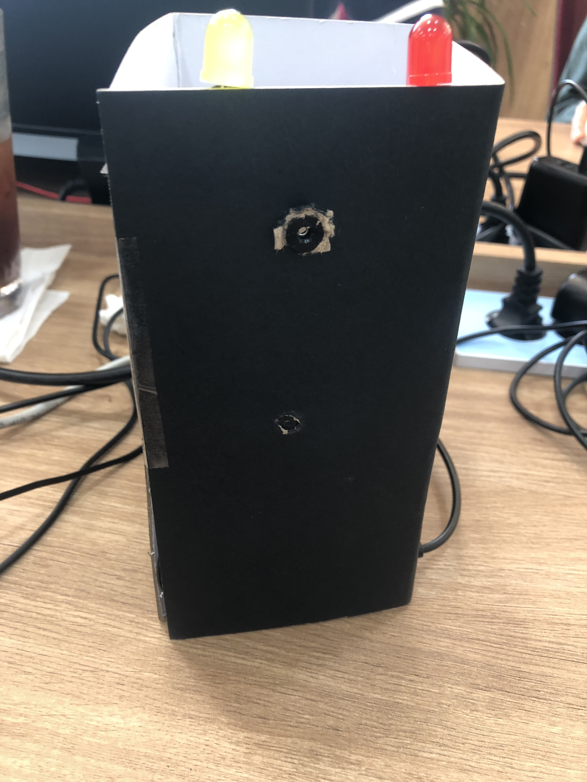
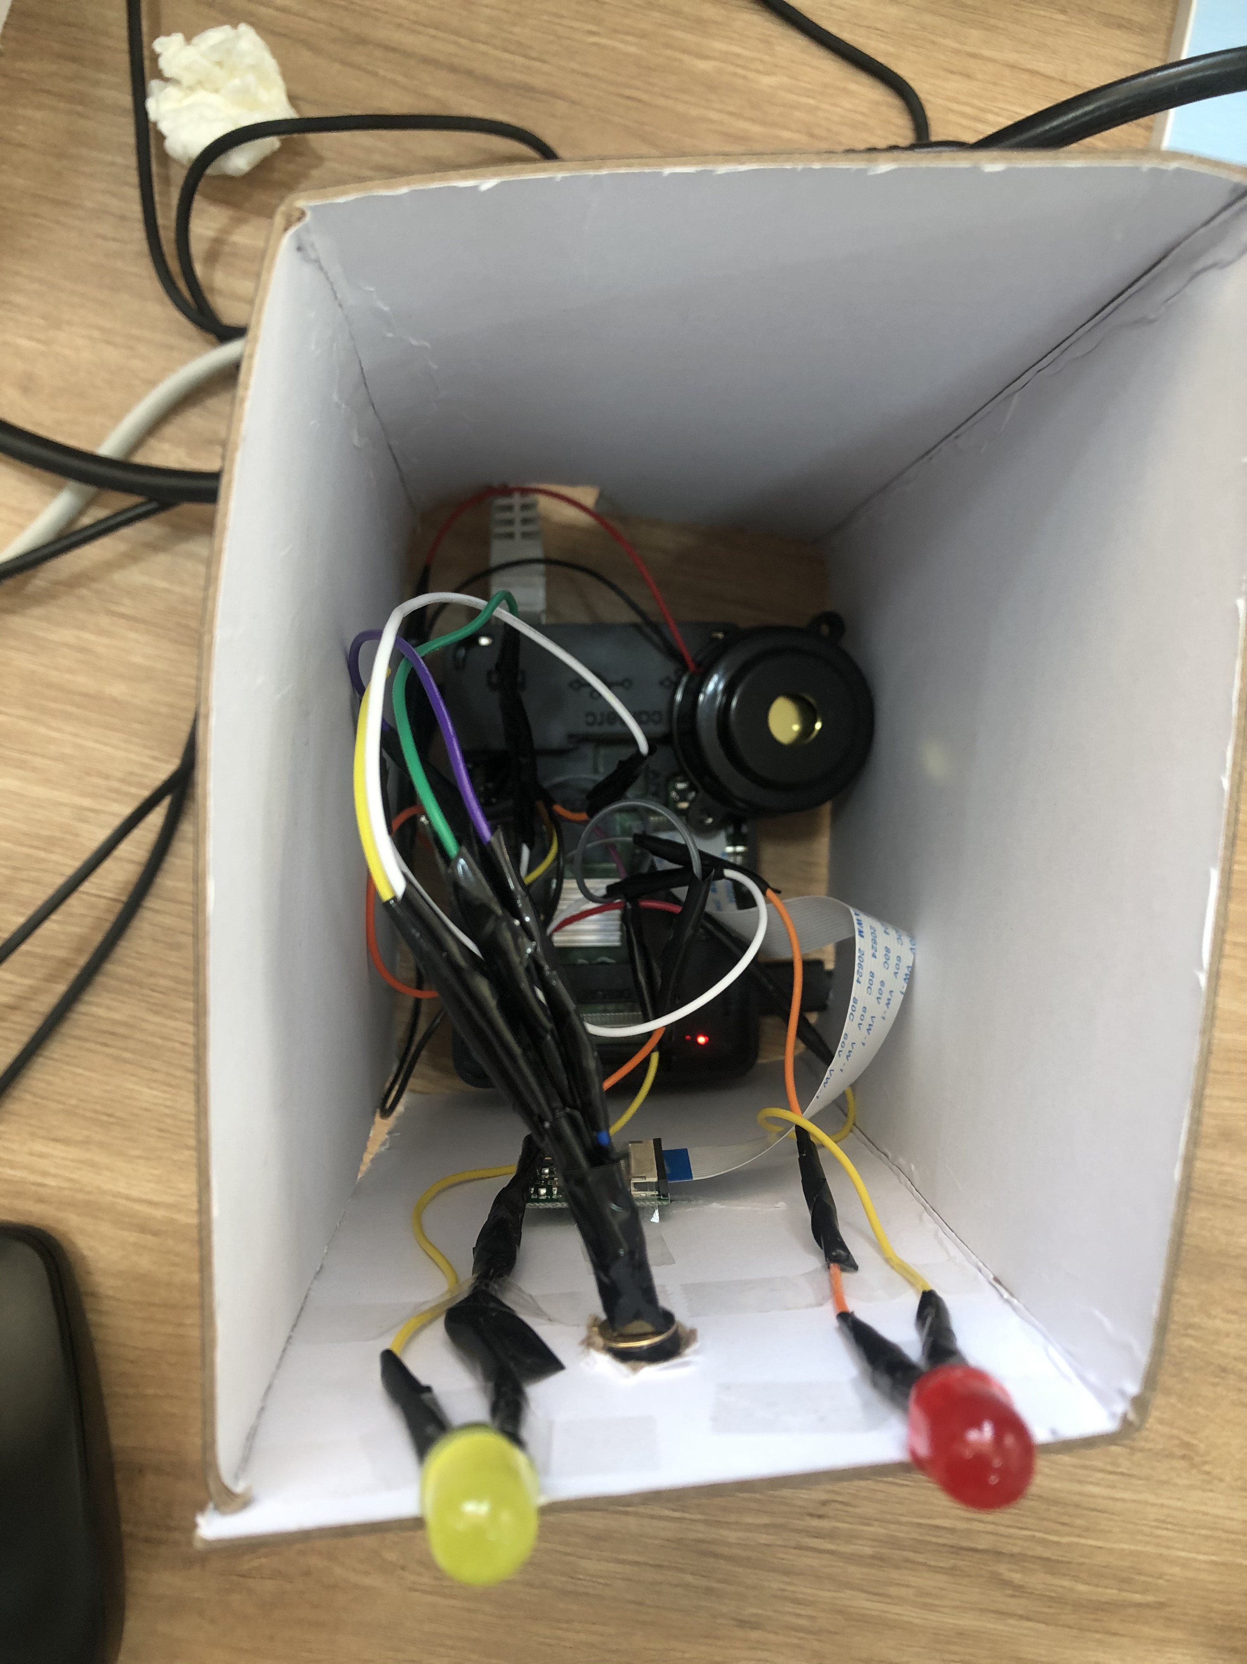
건물 출입 체온 기록 관리 시스템
개발 목적
실시간으로 관리자에게 각 건물 별 출입자의 체온 데이터를 전송 관리할 수 있는 시스템을 구축
개발 내용
건물 출입 시 온도 센서로 열 체크 후 LED를 활용하여 출입자의 체온 상태를 나타내고 출입자 정보가 포함된 QR코드를 Open CV 라이브러리를 활용하여 출입자 정보 확인
건물 정보 및 출입자의 체온 정보와 인식된 출입자 정보를 IoT Makers에 전송
IoT Makers에 저장되어 있는 출입 기록을 파이썬 프로그램을 통해 실시간으로 확인 가능
서비스 구성 및 사용 장치/부품
개발 결과물
[서비스 구성]
[H/W]
건물 출입 시
체온 측정
LED
부저
QR코드 인식
출입 정보(건물 ID, 출입자 ID, 체온)
IoT makers 전송
중앙 관리자 조회
(GUI 프로그램)
출입 정보
[사용 장치/부품]
라즈베리파이
노란색 LED, 빨간색 LED
비접촉식 온도 센서
카메라(QR코드 인식)
부저
[S/W]
센서 제어 ( QR코드 리더기, 부저, LED, 비접촉식 온도 센서 )
IoT Makers 통신 기능 ( 건물 별 출입자 체온 정보 저장 및 조회 )
출입 기록 관리 프로그램 ( 파이썬 GUI 프로그램 )
기대 효과
KT의 개방형 IoT플랫폼인 IoTMakers를 활용하여 서비스 개발 및 구현 가능
건물 출입 정보를 활용하면 동선 파악이 용이하기 때문에 역학 조사 시 인적, 물적 자원에 대한 손실 감소 기대
현재는 각 학교, 기관 및 회사에서 관리자가 데이터를 조회할 수 있으나 추후 모든 데이터들을 통합하여 상위 기관(질병관리본부)에서도 활용할 수 있도록 개발 가능
Notes:
저희 아는형님 조는 건물 출입 체온 기록 관리 시스템을 개발했습니다.
현재 코로나19 사태에 따라 건물 출입 시 출입자의 체온을 측정한 후 수기로 명부를 작성해야 출입이 가능한 곳이 많습니다.
출입 기록을 수기로 관리하는데 문제점은 하나의 건물에 대한 명부 관리는 간단하겠지만 여러 건물이 있는 학교나 회사, 관공서와 같은 경우에 각 건물에 대한 출입 기록을 확인하기가 힘듭니다.
따라서 저희 조는 중앙관리자가 실시간으로 건물 출입 기록을 확인할 수 있는 시스템을 개발했습니다.
<개발 내용 수정해야 할지 얘기>
[서비스 설명]
건물 출입 시 출입자는 비접촉식 온도 센서를 통해 체온을 측정합니다. 체온이 37.5도 이상일 경우에 빨간색 LED가 켜지고, 정상 체온일 경우에 노란색 LED가 켜지며 부저가 울립니다.
그 다음 출입자의 모바일 ID인 QR코드를 QR코드 리더기에 인식시킵니다.
출입 정보인 건물 ID, 출입자 ID, 체온에 대한 정보가 IoT Makers로 전송됩니다.
중앙 관리자는 GUI 프로그램을 통해 각 건물의 출입 기록을 실시간으로 확인할 수 있습니다.
[시연]
이 시스템은 회사나 관공서, 학교 등 다양한 상황에서 사용할 수 있으나 저희는 시연 상황을 학교로 설정했습니다.

